Slide 1
UBND QUẬN DƯƠNG KINH
TRƯỜNG TIỂU HỌC ANH DŨNG
ÂM NHẠC
BÀI: TỔ CHỨC HOẠT ĐỘNG VẬN DỤNG SÁNG TẠO

Slide 2














Chào mừng quý thầy cô và các em học sinh đến với tiết âm nhạc

Slide 3




Chuẩn bị đồ dùng học tập

Slide 4




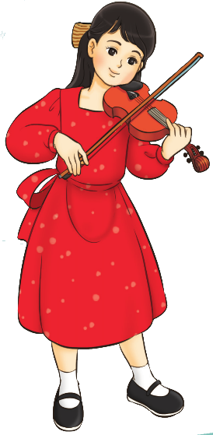
TIẾT 26
TỔ CHỨC HOẠT ĐỘNG VẬN DỤNG SÁNG TẠO

Slide 5

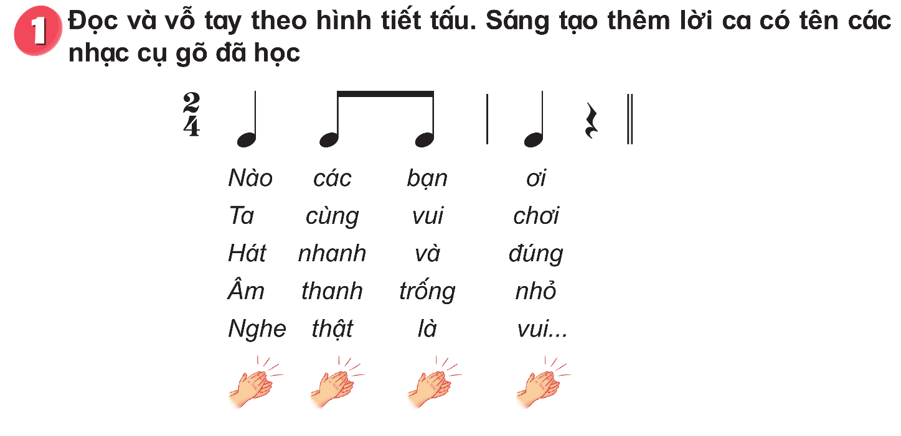

Hoạt động luyện tập thực hành
Nghe mẫu sau đó thực hiện

Slide 6
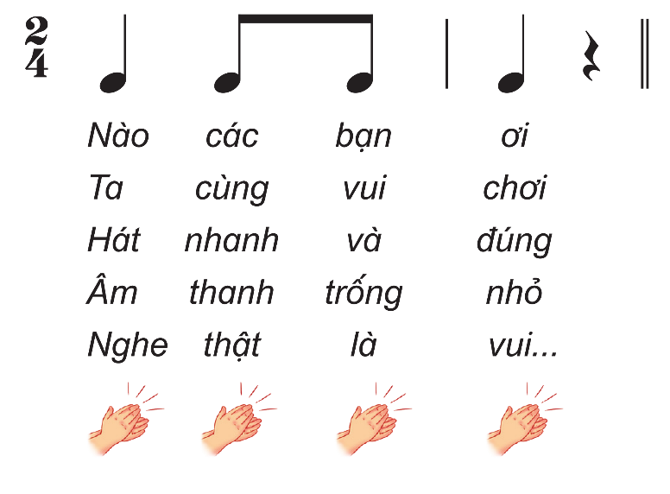
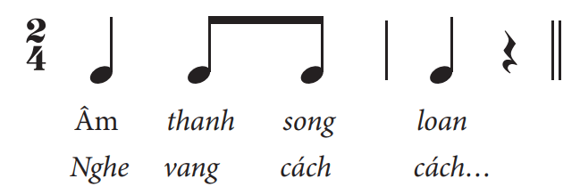
Sáng tạo tên các nhạc cụ nối tiếp vào lời như nhạc cụ Trống con, thanh phách, traiengo...
VD 3
VD 1
VD 2
thanh phách
Traiengo

Slide 7
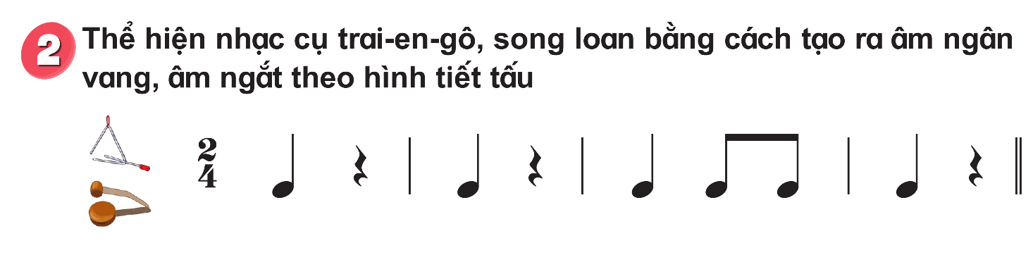
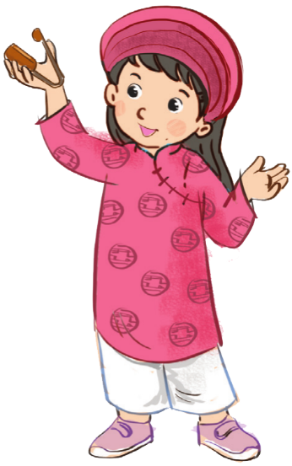
Nhóm 1 sử dụng nhạc cụ Traiengo, nhóm 2 Song loan. Gõ vang ngắt sau hình nốt đen.

Slide 8

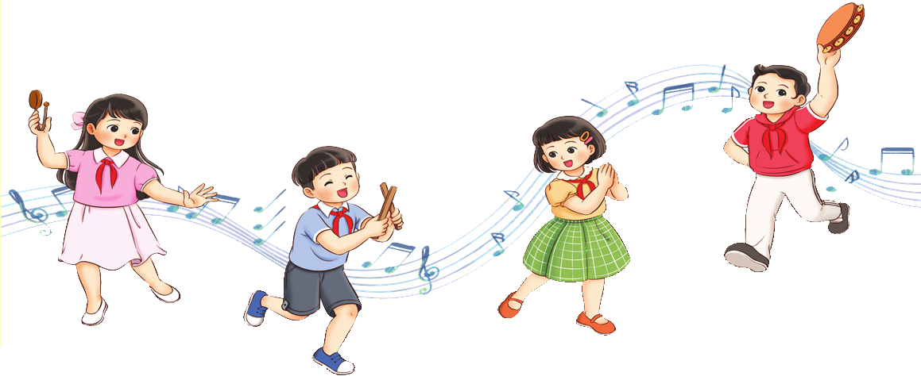
Luyện tập gõ theo hình tiết tấu hình thức: tập thể, nhóm, cặp đôi, cá nhân.

Slide 9
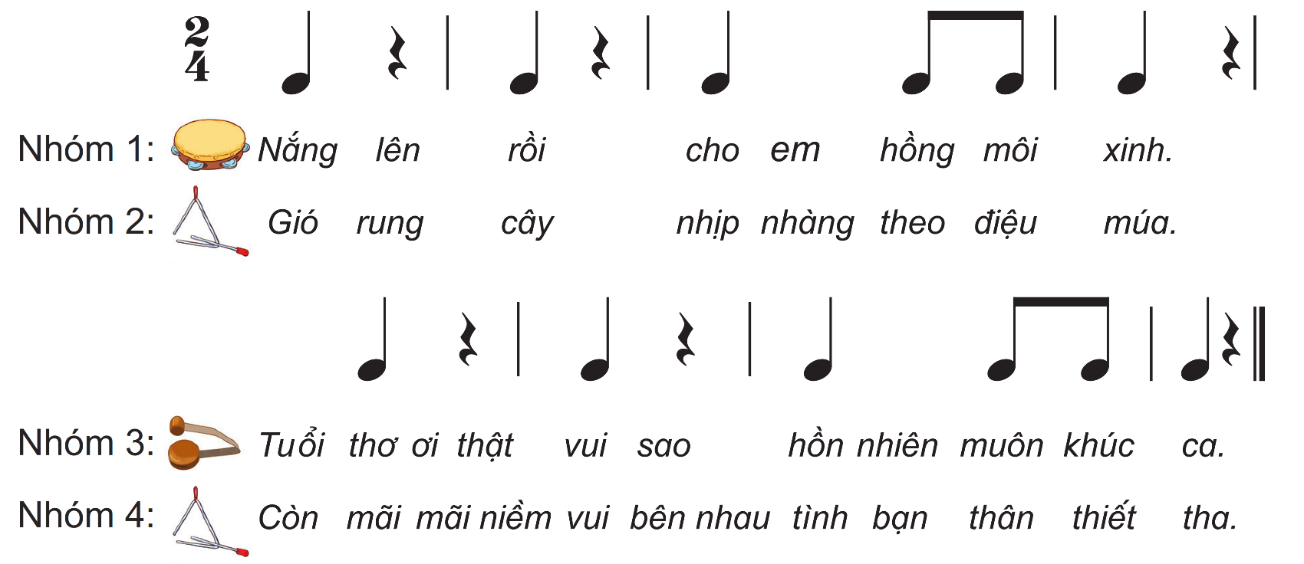
Nghe file mẫu sau 4 NHÓM kết hợp gõ nhạc cụ đệm cho bài hát Đẹp mãi tuổi thơ cùng với nhạc beat

Slide 10


GIÁO DỤC, CỦNG CỐ DẶN DÒ

Slide 11



Chúa quý thầy cô mạnh khỏe
Các em học sinh chăm ngoan học giỏi

